Slide 1
Федеральное государственное бюджетное образовательное учреждение высшего профессионального образования «Красноярский государственный медицинский университет имени профессора В. Ф. Войно-Ясенецкого»
Кафедра травматологии, ортопедии и нейрохирургии с курсом ПО
Зав. кафедры: ДМН, Профессор Шнякин Павел Геннадьевич
Кафедральный руководитель: ДМН, Профессор Гатиатулин Равиль Рафаилович
Тема: Термические повреждения.
Выполнил: Кл. ординатор 1 года обучения
Жулин Даниил Николаевич

Slide 2
План
Определение
Этиология
Патогенез
Эпидемиология
Классификация
Ожоговая болезнь
Диагностика
Лечение
Прогноз
Источники

Slide 3
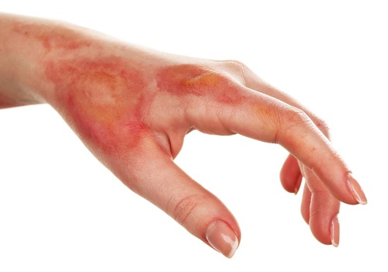
Ожоги (combustio) - это травма вследствие высокотемпературного, химического, электрического или радиационного воздействия на тело, которое повреждает кожу и подлежащие ткани. Человека, получившего ожог, называют обожженным (пострадавшим от ожога).

Slide 4
Этиология
Этиологические факторы ожогов кожи:
Термические (пламенем, кипятком, контактные).
Электрические.
Химические.
Лучевые.
Смешанные.

Slide 5
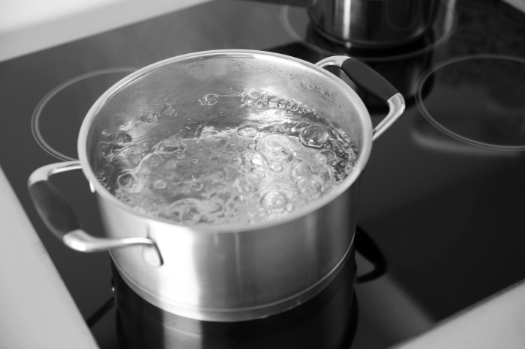
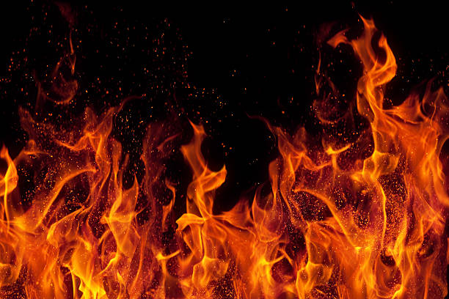
Термические ожоги связаны с воздействием высоких температур. Возникают наиболее часто. Чаще всего встречаются ожоги горячими жидкостями и паром. Далее – ожоги пламенем, которые вызывает открытый огонь (горючие материалы, одежда, костры, пожары), взрывы воспламеняющихся жидкостей и зажигательных смесей. Контактные ожоги возникают при контакте с горячими предметами или веществами (например, раскалённым металлом, горячей смолой, битумом, асфальтом и т.д.). Такие ожоги имеют очертания, соответствующие кон­турам накаленного предмета, от прикосновения которого ожог возник. Дополнительные травмы могут происходить при удалении предмета, нанёсшего травму. Реже встречаются конвекционные ожоги, которые вызывает горячий воздух и инфракрасное излучение от раскаленных предметов или открытого пламени, без непосредственного контакта с кожей.

Slide 6
Патогенез
Интенсивность нагревания тканей (глубина поражения) зависят от температуры и физического состояния термического агента (пламя, жидкость, нагретый предмет, газообразное вещество, лучевая энергия), способа теплопередачи (проведение, конвекция, испарение), длительности воздействия, исходного состояния пациента (возраст, сопутствующие заболевания), локализации повреждений (толщина кожного покрова), теплозащитных свойств одежды. Степень тканевой гипертермии прямо пропорциональна продолжительности нагревания. Краткосрочное воздействие даже очень высоких температур может не приводить к развитию ожогов. Чем выше степень перегрева тканей, тем быстрее происходит гибель клеток.
Повреждающее внешнее воздействие раз­рушает клетки или вызывает нарушение их функ­ции. При температуре агента 42-50°С преодолевается термический порог жизнедеятельности тканей, происходят коагуляция белка, выход плазмы из сосудистого русла, распад эритроцитов, нарушение микроциркуляции в тканях с развитием глубоких нарушений гомеостаза. При перегревании тканей свыше 520С коагуляционное свертывание белков невосстановимо.

Slide 7
Сразу после ожогового повреждения ожоговая рана условно делится на три зоны, каждая из которых имеет разную ответную микроциркуляторную реакцию.

Slide 8
Внутренняя зона некроза характеризуется необратимыми изменениями. В результате воздействия этиологического фактора происходит гибель тканей, формируется ожоговый струп.

Slide 9
Область, примыкающая к некрозу, является зоной паранекроза и характеризуется нарушением микроциркуляции и увеличением проницаемости сосудистой стенки. В области ожоговой раны в течение первых 24-28 часов после травмы происходит ряд процессов (кратковременный спазм, а затем расширение сосудов, увеличение вязкости крови), способствующих развитию ишемии, а затем и гибели тканей. В тоже время на стадии ишемии процесс может иметь обратное развитие на фоне адекватного лечения.

Slide 10
Внешняя, имеющая минимальные обратимые повреждения - зона гиперемии. Клетки имеют обратимые изменения, а микроциркуляция характеризуется увеличенным кровотоком.

Slide 11
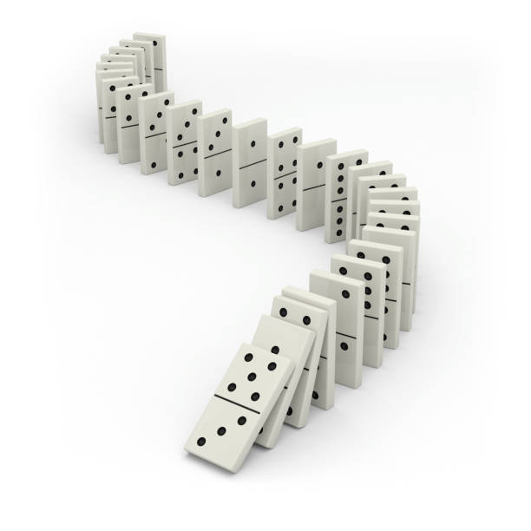
Ожоговая рана является пусковым механизмом для развития всего каскада патологических изменений в организме обожженного. Тяжесть общего состояния больных главным образом зависит от площади и глубины ожогового поражения, которые в конечном итоге определяют прогноз заболевания. При обширных термических ожогах развивается клинически выраженная общая реакция организма (ожоговая болезнь), нарушаются функции различных органов и систем.

Slide 12
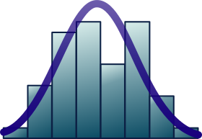
Эпидемиология
Во всем мире, ожоги находятся на 4 месте среди наиболее распространенных видов травмы, следующие за дорожно-транспортными происшествиями, падениями и насилием. По данным ВОЗ ежегодно обращается за медицинской помощью с ожогами примерно 6 миллионов человек. При этом частота ожогов в настоящее время достигает 1:1000 населения в год. Смертность, ассоциированная с ожоговой травмой, на 1000 населения в США составляет от 3,9 до 4,5, в Европе этот показатель колеблется от 2,8 до 35,4, на северо-востоке Азии – 184, соответственно, и составляет около 195000 смертей в год.
В России по официальным данным 2010 года ожоги занимают шестое место (2,4%) в общей структуре травматизма, составляя 2,1 случая на 1000 взрослого населения.
По данным Общероссийской общественной организации «Объединение комбустиологов «Мир без ожогов», ежегодно в Российской Федерации за медицинской помощью обращается 420-450 тысяч пострадавших от ожогов.
При этом преобладают больные с поверхностными ожогами, которые в 80% случаев имеют незначительные по площади поражения и нуждаются в основном в консервативном лечении, причем в 70% случаев – в амбулаторных условиях.

Slide 13
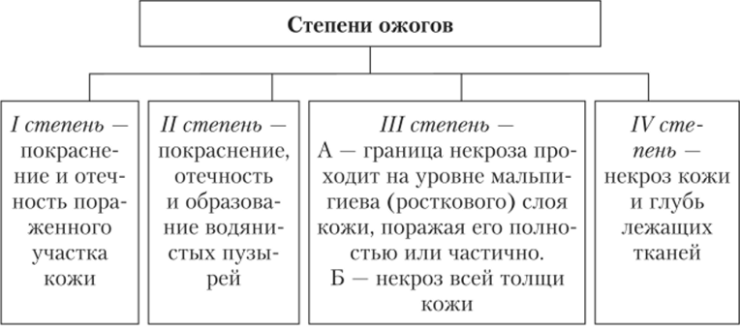
Классификация 1

Slide 14
Классификация 2
I степень – ожоги в пределах эпидермиса (эпидермальные, поверхностные);
II степень – ожоги распространяются до сосочкового слоя дермы с сохранением дериватов кожи (дермальные, «пограничные»);
III степень – поражение всех слоев кожи вплоть до собственной фасции, в ряде случаев, с повреждением субфасциальных структур (глубокие).

Slide 15
При ожогах I степени поражается только эпидермис, имеется экссудативное воспаление. Гиперемия кожи обычно отмечается при солнечных ожогах и других поражениях ультрафиолетовым излечением. Полное восстановление структуры кожи в этих случаях происходит спустя 2-3 дня после ожога. Может наблюдаться местное шелушение. Для других термических и химических ожогов характерны, кроме гиперемии, отек кожи с образованием пузырей с жидкостью, близкой по своему составу к плазме. Эпителизация при таких поражениях происходит за счет части сохранившихся нижних слоев эпидермиса и придатков кожи до 10 дней после травмы. В некоторых случаях возможно нарушение пигментации, проходящее со временем.

Slide 16
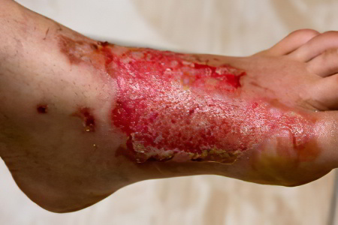
При ожогах II степени в зону повреждения мозаично включается сетчатый слой дермы, но сохраняются неповрежденными многие волосяные фолликулы, сальные и потовые железы - дериваты кожи, за счет которых происходит эпителизация ожоговых ран. Отек распространяется на всю дерму и на подкожно-жировую клетчатку, что усугубляет нарушения микроциркуляции. Эпителизация ожоговых ран II степени обычно наблюдается через 18-20 дней после травмы. Пигментация кожи часто нарушена, могут образовываться послеожоговые рубцы, особенно при сочетании ожогов II с небольшими по площади участками ожогов III степени (так называемые «мозаичные» ожоги).

Slide 17
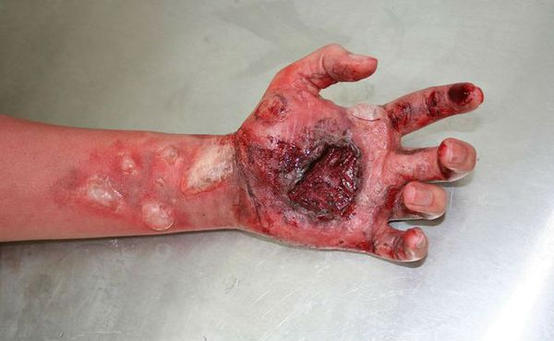
При ожогах III степени поражение кожи происходит на всю глубину (подкожно-жировая клетчатка, мышцы, фасции и кости). Только небольшие по площади глубокие ожоги заживают за счет контракции раны и краевой эпителизации. Во всех остальных случаях самостоятельное заживление невозможно, и возникает необходимость в проведении различных видов кожной пластики. После заживления всегда остается нарушение пигментации кожи, образуются послеожоговые рубцы, могут развиться рубцовые деформации.

Slide 18
Площадь ожогового поражения выражается в процентах к общей поверхности тела или в квадратных сантиметрах (см2). Значение имеет именно относительная (по отношению к общей поверхности кожи, принятой за 100%) величина зоны повреждения.
Точно определить площадь поражения достаточно трудно из-за индивидуальных особенностей человека - роста, массы, длины конечностей и др. Согласно проведенным расчетам общая площадь поверхности тела взрослого человека в среднем составляет 17000-20000 см2, а площадь ладони человека – 170-200 см2, т.е. 1% поверхности тела.

Slide 19
Ожоговая болезнь
Площадь и глубина поражения определяют характер реакции организма, при этом у пострадавших при общей площади ожогов более 15-20% поверхности тела и/или глубоких ожогах более 10% поверхности тела (у детей и пожилых пациентов – при площади ожогов более 5-10% поверхности тела) развивается ожоговая болезнь - сложный комплекс взаимосвязанных патофизиологических реакций и системных клинических проявлений в ответ на ожоговое поражение кожи и подлежащих тканей.

Slide 20
Периоды ожоговой болезни
Ожоговый шок – первый период ожоговой болезни, который развивается сразу после травмы при обширных ожогах кожи и глубжележащих тканей вследствие нарушения кровообращения на фоне гиповолемии, проявляется, гиперлактатемией, метаболическим ацидозом и нарушением органных функций (почек, желудочно-кишечного тракта и ЦНС). Обычно продолжается до 3 суток, в тяжелых случаях – до 5 суток.

Slide 21
Признаки | Степень тяжесть ожогового шока
 | Легкий | Тяжелый | Крайне тяжелый
Общая площадь ожогов | 15-20% п.т. | 21-40% п.т. | Более 40% п.т.
Сознание | ясное | заторможен. | спутанное
Кожные покровы | бледные, возможно озноб | цианоз, озноб | бледные, холодные,
Температура тела | субфебрильная, нормальная | нормальная | 36-35 ⁰С
Пульс | до 100 уд./мин | 100-120 уд./мин | > 120 уд./мин
АД систолическое | не изменено | +20 мм рт.ст. | -20 мм рт. ст.
ЦВД | около 0 | отрицательное | отрицательное
Гемоглобин | 150-170 г/л | 180-200 г/л | 200-240 г/л
Гематокрит | до 50% | 60-80% | 60-70%
Диурез | >30 мл/ч | 30 мл/ч | < 30 мл/ч
Рвота | нет | редко | часто
Парез кишечника | нет | есть | есть

Slide 22
Острая ожоговая токсемия – второй период ожоговой болезни, характеризующийся развитием синдрома эндогенной интоксикации в ответ на поступление во внутреннюю среду организма продуктов распада пораженных тканей и других токсических веществ различного происхождения. Продолжительность - 3-10 суток.

Slide 23
Септикотоксемия – третий период ожоговой болезни, связанный с развитием инфекции и метаболических изменений на фоне длительного существования ожоговых ран. Продолжительность - с 5-11 суток после травмы до полного заживления ран.

Slide 24
Реконвалесценция – заключительный период ожоговой болезни, который начинается после восстановления кожного покрова и продолжается несколько недель и месяцев до восстановления морфофункционального состояния различных органов и систем после перенесенной тяжелой ожоговой травмы.

Slide 25
Классификация ингаляционной травмы по локализации:
поражение верхних дыхательных путей:
- без поражения гортани (полость носа, глотка);
- с поражением гортани (полость носа, глотка, гортань до голосовых складок включительно);
поражение верхних и нижних дыхательных путей (трахея и бронхи главные, долевые, сегментарные и субсегментарные).

Slide 26
Классификация ингаляционной травмы по степени тяжести поражения трахеобронхиального дерева по эндоскопическим критериям
легкая степень (I) – умеренная гиперемия, единичные скопления легко отмываемой копоти в трахее и бронхах, небольшое количество слизистого секрета;
средняя степень (II) – гиперемия и отек слизистой, большое количество копоти в просвете бронхов и единичные скопления фиксированной на слизистой оболочке копоти, единичные петехиальные кровоизлияния и эрозии в трахее и главных бронхах, большое количество бронхиального секрета с примесью копоти;
тяжелая степень (III) – выраженные гиперемия и отек слизистой, слизистая рыхлая, тотальное наслоение фиксированной на слизистой оболочке копоти до сегментарных бронхов, при попытке отмыть копоть, обнажается легко ранимая, кровоточивая с множественными эрозиями или бледно-серая «сухая» слизистая с отсутствием сосудистого рисунка, скудный густой бронхиальный секрет с большим количеством копоти либо отсутствие бронхиального секрета, слепки десквамированного эпителия, обтурирующие просвет бронхов.

Slide 27
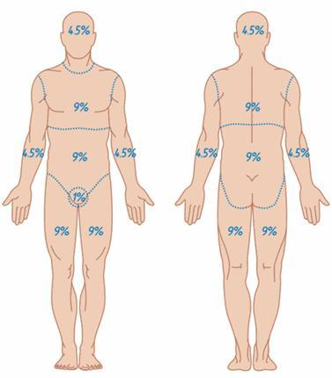
Диагностика
Для ориентировочного определения площади обширных ожогов, полностью занимающих отдельные зоны тела, у взрослых рекомендуется использовать правило «девяток»

Slide 28
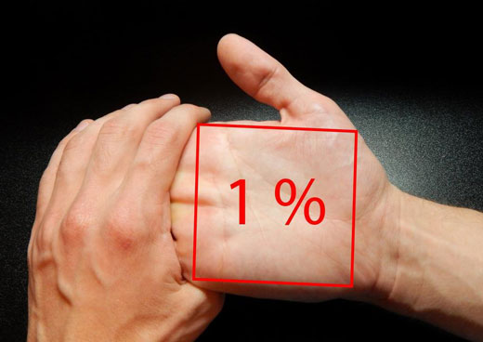
При ограниченных по площади ожогах, а также ожогах, расположенных в различных частях тела и не полностью занимающих отдельные зоны тела, применяется «правило ладони». По «правилу ладони» - площадь поражения определяется количеством ладоней, которые помещаются на поверхности ожога (площадь ладони составляет примерно 1% поверхности тела)

Slide 29
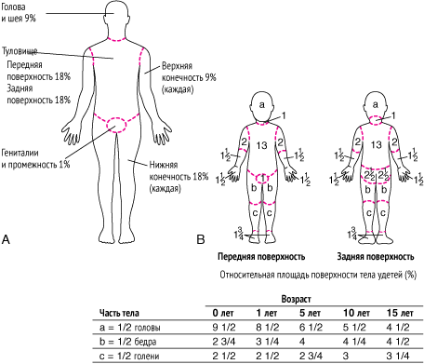
Площадь ожогового поражения у детей рекомендуется определять по диаграмме Лунда-Браудера

Slide 30
Ожоговые раны могут изменяться в течение времени. Глубину ожогового поражения (особенно при ожогах II-III степени) можно окончательно определить только через 7-10 дней после травмы.

Slide 31
Возможно использование дополнительных диагностических проб для определения глубины ожога:
Признаки нарушения кровообращения определяют путём «капиллярной» пробы. Для этого на пораженный участок кожи или обнаженной дермы надавливают кончиком пинцета или пальцем и отмечают изменение кровенаполнения. Появление белого пятна и заполнение его кровью является признаком ожога II степени. Если белое пятно не образуется – это поражение сосудов дермы, что свидетельствует о глубоком поражении.
Состояние болевой чувствительности оценивают различными способами: нанесением уколов иглой, выдергиванием волосков, касанием раневой поверхности марлевыми (ватными) шариками, смоченными спиртом, или донышком пробирки, заполненной теплой водой (тепловая проба). При исследовании необходимо учитывать уровень сознания больного и возможность снижения порога чувствительности в результате применения обезболивающих препаратов. Чем глубже поражение кожи, тем более выражены нарушения чувствительности. Легкое безболезненное удаление волос, отрицательная спиртовая проба, отсутствие болевой реакции при прокалывании струпа иглой — убедительные признаки глубокого ожога.

Slide 32
Основными клиническими критериями ожогового шока спустя 6-8 часов после получения травмы являются:
сухость кожи и слизистых оболочек;
бледность или мраморность кожных покровов;
симптом белого пятна более 3 сек;
гипотермия, увеличение градиента кожно-ректальной температуры более 5 °С;
нарушения гемодинамики (тахикардия, снижение артериального давления);
нарушения функции почек (олигурия или анурия);
нарушение ментального статуса (психомоторное возбуждение, реже угнетение сознания);
нарушение функции ЖКТ (тошнота, рвота, парез кишечника);
острая дыхательная недостаточность.

Slide 33
Косвенные клинические признаки ингаляционной травмы, отравления продуктами горения:
локализация ожогов на лице, шее, передней поверхности грудной клетки, опаление ресниц, бровей, волосков в носовых ходах;
отек и покраснение слизистой оболочки рта и глотки;
копоть на слизистой ротоглотки, в носовых ходах, мокроте;
изменение голоса (дисфония, афония);
признаки дыхательной недостаточности;
нарушение сознания, не связанное с заболеванием и травмой ЦНС.

Slide 34
Лабораторная диагностика
Лабораторные признаки, характерные для периода ожогового шока:
метаболический ацидоз;
гиперлактатемия;
гемоконцентрация (увеличение уровня гемоглобина и гематокрита);
снижение сатурации кислорода венозной крови, увеличение артериовенозной разницы по кислороду.

Slide 35
Лабораторные признаки, характерные для периодов острой ожоговой токсемии и септикотоксемии:
анемия;
лейкоцитоз со значительным сдвиг влево в лейкоцитарной формуле;
лимфопения;
гипокалиемия;
гипоальбуминемия.

Slide 36
Лабораторные признаки, характерные для ингаляционной травмы, отравления продуктами горения:
- повышение уровня карбоксигемоглобина (HbCO) более 20%
- ацидоз (респираторный и/или метаболический)

Slide 37
Лабораторные признаки, характерные для повреждения скелетной мускулатуры (рабдомиолиз) в результате глубокого ожогового повреждения:
- Повышение общего уровня креатинфосфокиназы (КФК) при нормальном уровне тропонина I. При этом фракция КФК-МВ составляет не более 6% от общего показателя КФК.
- Повышение уровня миоглобина в крови и в моче (бывает не всегда даже при высоких цифрах КФК).

Slide 38
Лечение
Рекомендуется следующий порядок первичных неотложных манипуляций при ожоговом шоке
провести обезболивание, седацию;
обеспечить проходимость верхних дыхательных путей, при острой дыхательной недостаточности – ИВЛ;
обеспечить адекватный венозный доступ (катетеризация центральной или периферической вены в зависимости от тяжести травмы) и начать инфузионную терапию в соответствии с протоколом инфузионно-трансфузионной терапии ожогового шока для адекватного восполнения ОЦК.

Slide 39
использование антитромботических средств из группы гепарина;
раннее начало энтерального питания (при не нарушенной функции ЖКТ);
форсированный диурез;
профилактика эрозивно-язвенных поражений ЖКТ;
антибактериальная и/или противогрибковая терапия (по показаниям);
создание комфортной температурной среды (не ниже 24-28°С);
создание максимально стерильных условий.

Slide 40
Рекомендуются следующие компоненты интенсивной терапии в периоды токсемии и септикотоксемии:
профилактика и компенсация белково-энергетических потерь;
профилактика и лечение анемии (по показаниям);
дезинтоксикационная терапия;
нормализация водно-электролитного баланса;
антибактериальная и противогрибковая терапия (по показаниям);
иммунотерапия (по показаниям);
органопротекция и симптоматическая терапия;
местное лечение ожоговых ран.

Slide 41
Хирургическое лечение
Хирургическая обработка ожоговой раны - иссечение ожоговых пузырей, отслоенного эпидермиса, поверхностных некротизированных тканей с помощью механической обработки (хирургическим инструментом, щеткой, салфеткой мардевой медицинской стерильной и др.) с целью очищения и деконтаминации раны. Обязательным условием проведения хирургической обработки является адекватное обезболивание.

Slide 42
Некротомия – рассечение ожогового струпа и глубжележащих тканей (фасцио- и миотомия) до визуально жизнеспособных с целью декомпрессии восстановления кровоснабжения тканей, дыхательной экскурсии грудной клетки, диагностики глубины поражения.

Slide 43
Хирургическая некрэктомия (ХН) - иссечение некротических тканей с использованием хирургических инструментов и оборудования (нож для срезания кожного трансплантата (дерматом ручной или пневматический или с питанием от сети или с питанием от батареи), аппарат гидрохирургический для обработки ран, электрохирургический или ультразвуковой аппараты и т.д.) с целью удаления в возможно более ранние сроки нежизнеспособных тканей как подготовка к пластическому закрытию раневого дефекта при глубоких ожогах или создание условий для эпителизации при «пограничных» поражениях. К хирургической некрэктомии также относится дермабразия, при которой удаляются только некротизированный эпидермис и поверхностный слой дермы.

Slide 44
Хирургическая некрэктомия подразделяется на:
первичную хирургическую некрэктомию (ПХН) – выполняемую до развития в ране клинических признаков воспаления;
отсроченную хирургическую некрэктомию (ОХН) – выполняемую на фоне воспалительной реакции;
этапную хирургическую некрэктомию (ЭХН) – выполняемую в несколько этапов, не на всей площади при обширных зонах глубокого поражения;
вторичную хирургическую некрэктомию (ВХН) – выполняемую при образовании вторичных некрозов в зонах первичной или отсроченной некрэктомии.

Slide 45
К методам хирургического восстановления целостности кожного покрова относятся:
1. Свободная кожная пластика.
- Аутодермотрансплантатом, включающим только кожу (неваскуляризированным):
Расщепленным
Полнослойным.
- Сложносоставным аутотрансплантатом на микрососудистых анастомозах (васкуляризированным):
кожно-жировым;
кожно-фасциальным;
кожно-мышечным, в том числе с костным фрагментом.
2. Несвободная кожная пластика.
Местными тканями с дополнительными разрезами или без них, в том числе методом дозированного тканевого растяжения (дермотензии). Дермотензия подразделяется на острую и хроническую, в том числе с использованием экспандеров.
Перемещенным лоскутом (островковым, плоским или трубчатым) на постоянной или временной питающей ножке:
кожно-жировым;
кожно-фасциальным;
кожно-мышечным, в том числе с костным фрагментом.

Slide 46
Прогноз
Индекс Франка
1% поверхностного ожога = 1 ед
1% глубокого ожога = 3 ед
*ожоги 1ст не учитываются
*Возраст = кол-во баллов
До 60 – благоприятный
60-80 – относительно благоприятный
80-100 – сомнительный
Более 100 - неблагоприятный

Slide 47
Источники
Клинические рекомендации «Ожоги термические и химические. Ожоги солнечные. Ожоги дыхательных путей» 2021г.
Диагностика и лечение ожогового шока (Национальные клинические рекомендации). -М.: Общероссийская общественная организация «Объединение комбустиологов «Мир без ожогов»
Алексеев А.А., Лавров В.А. Ожоговая болезнь: патогенетические принципы и методы лечения.

Slide 48
Спасибо за внимание!

